Slide 1
23 .09. 11
조원
1922007_김정민
2151098_이혜진
2151083_최지우
MIOT 응용
RC카 제작 계획서

Slide 2
목차
I
Rc카 재료 및 구성
II
모터 드라이버 기본 구조
III
기본 회로도
IV
핸드폰 연결 후 블루투스 참고형
V
역할 분담 및 계획

Slide 3

I
RC카 제작 시 재료 소개
1. RC 프레임 몸체
2. 보조바퀴 (2쌍)
3. RC카 DC기어모드모터 2개
4. 바퀴힐 2개
5. L293D MOTOR SHIELD OR L911OS SHIELD
6. 아두이노 우노
7. AAx4개 배터리 케이스 배터리 홀더 6V 아두이노
8. HC-06 BLUETHOOTH 모듈
3

Slide 4
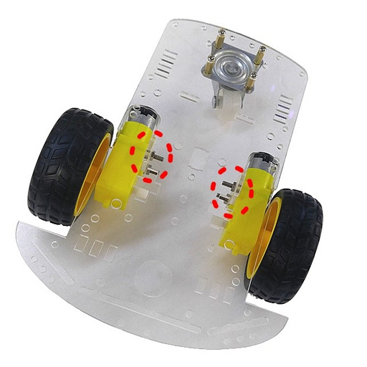
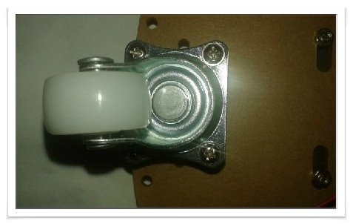
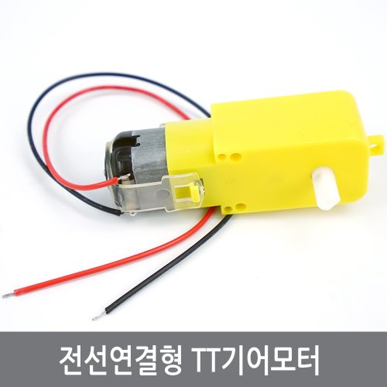
I
RC카 제작 시 재료 소개
1. RC카 프레임 몸체
바퀴휠 2개
2. 보조바퀴 (2쌍)
3. RC카 DC기어모드모터 2개

Slide 5
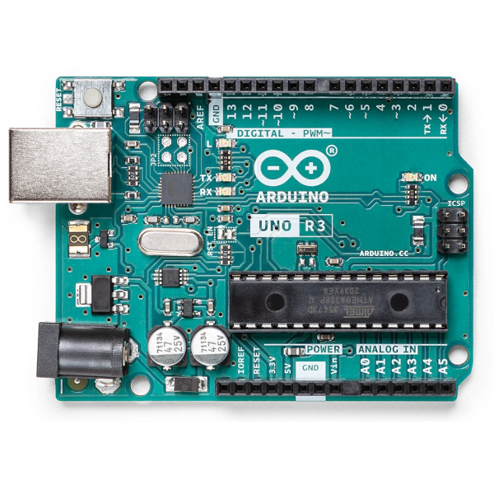
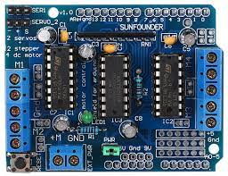
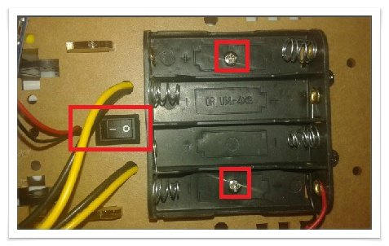
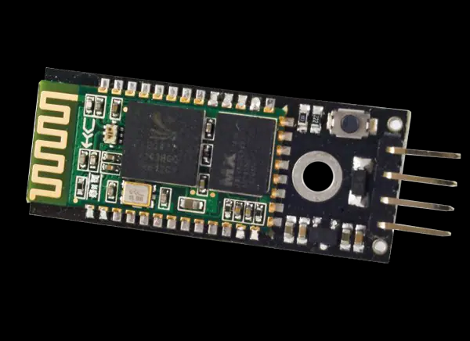
I
RC카 제작 시 재료 소개
5. L293D MOTOR SHIELD
OR L911OS SHIELD
6. 아두이노 우노
7. AAx4개 배터리 케이스 배터리 홀더
6V 아두이노
8. HC-06 BLUETHOOTH 모듈

Slide 6
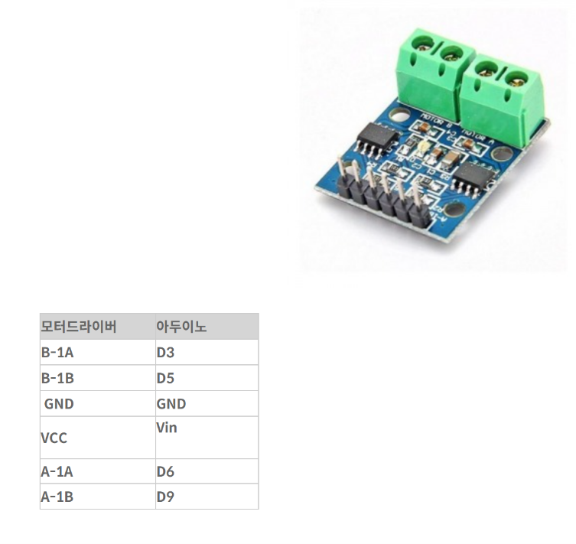



II
모터 드라이버 기본 구조
4

Slide 7
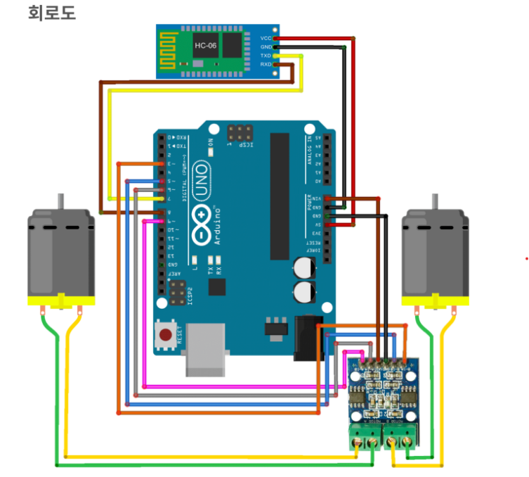

III
기본 회로도

Slide 8
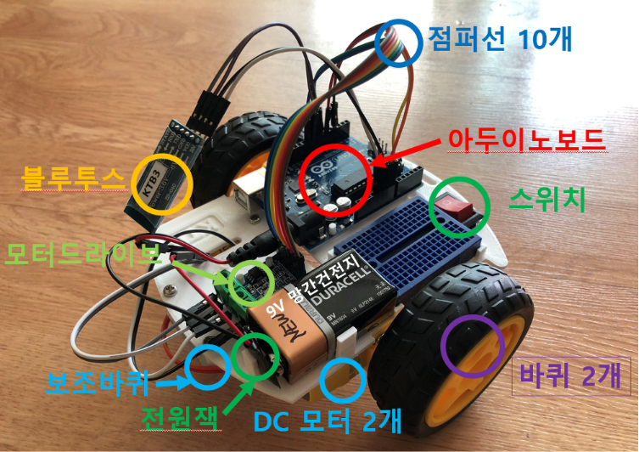
III
기본 구성도

Slide 9
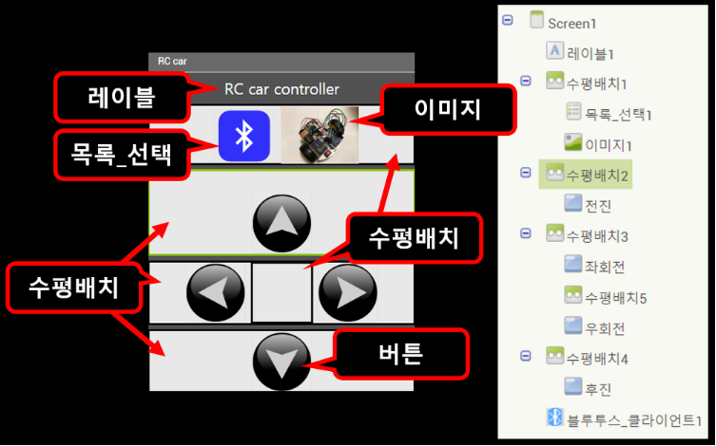


IV
핸드폰 연결 후 블루투스 참고형

Slide 10

V
역할 분담 및 세부 계획 사항
1922007 김정민 | 회로도 제작 코드 제작
2151098 이혜진 | 회로도 제작 코드 제작, 계획
2151083 최지우 | 리모컨 앱 제작 (블루투스)
ALL | 보고서, 발표 준비

Slide 11

V
역할 분담 및 세부 계획 사항
23 .09 .04 (2주차) | 계획서 작성, 역할 분담
23 .09 .11 (3주차) | 들어가는 구성품 배송 온 것 확인 및 틀잡기
23 .09 .18 (4주차) | 회로도 구상 및 제작
23 .09 .25 (5주차) | 회로도 구상 및 제작 (코드)
23 .10 .9 (7주차) | 리모컨 앱 설계 (블루투스 이용)
23 .10 .10 ~ 23 .10 .15 (8주차 이전) | 발표 준비 및 보고서 작성
23 .10 .16 (8주차) | 보고서 제출 및 발표

Slide 12
V
향후 추진 계획
조종도 가능하고 RC카 스스로 자율 주행을 하며 1) 자연 재해로 인한 피해물로 인해 사람들을 구조할 때 2) 말벌집의 정확한 위치 확인 가능 3) 자연에서의 촬영 혹은 관찰을 위해 등 여러 사람들이 직접적으로 관여하지 못하는 부분 까지 카메라 모듈로 사용자가 직접 블루투스를 이용해서 확인이 가능하다.

Slide 13
Thank you
for listening!

